Slide 1
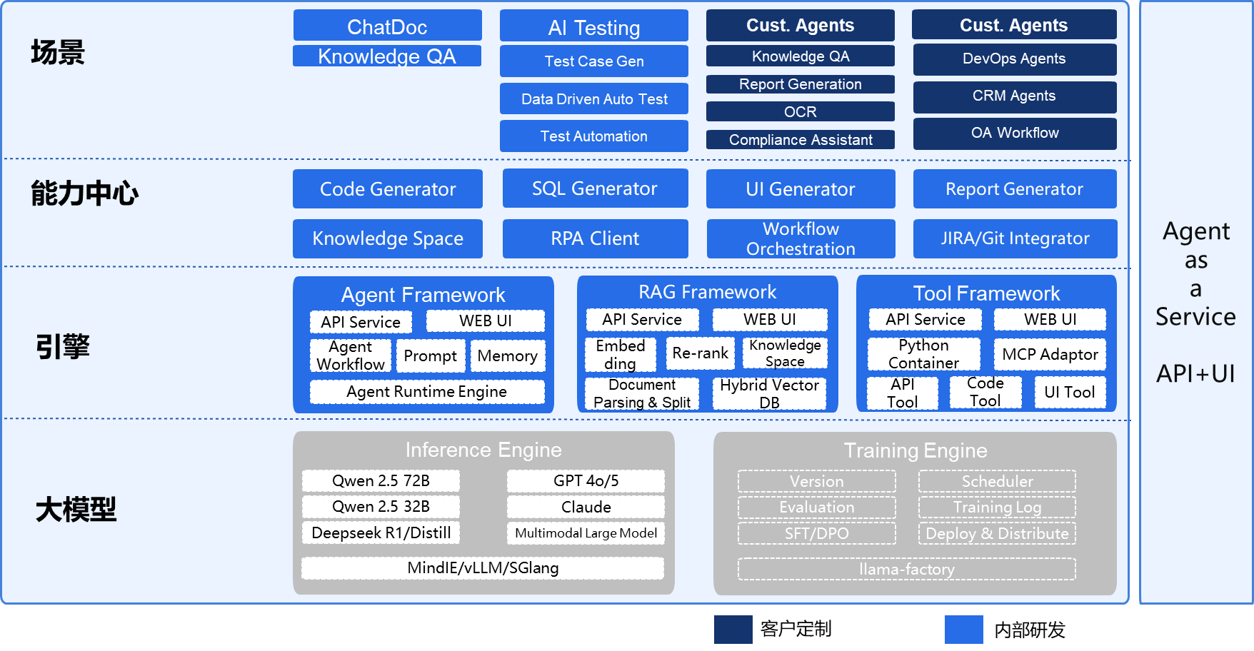
智能客服助手丨Agent Skill能力矩阵
示例
解决方案
业务背景
一段话介绍总体解决方案
面向银行业务打造一站式智能 AI 开发平台，支持极速创建、上线 AI 应用，为银行各类业务系统赋能全链路 AI 处理能力。平台配备完备工具组件，兼容多类大模型并支持开源模型本地化私有化集成，搭载高性能 RAG 检索引擎、可自定义业务知识库与可视化 Agent 流程编排能力，助力研发人员高效搭建、投产商用级 AI 业务应用。目前已落地覆盖自动化测试、DMS 文档管理、智能问答 ChatBot、智能报告产出、自动化运维部署等多元金融业务场景。
介绍业务背景、解决的业务痛点

Slide 2
智能客服助手丨Agent Skill能力总览
介绍有哪些agent skill
知识与服务基础
实时辅助与话术
合规质检与风险管控
示例
Agent
话后处理与提效
知识依据校验
实时话术推荐
合规实时质检
智能小结生成
检查回答是否有知识库/ 制度文件支撑，避免模型幻觉
基于客户意图与上下文， 实时生成话术建议，一键引用
实时监测必说话术/敏感词/ 风险揭示，触发预警
通话后自动抽取诉求/过程/ 结果/待办，生成结构化小结
skill
知识随行检索
个性化话术 动态生成
客户情绪实时 识别与预警
工单要素 智能抽取与预填
BM25+语义向量双路召回， 座席提问自动检索知识浮层展示
结合客户画像/情绪/场景， 动态组合个性化话术，持续优化
语音+文本多模态识别情绪， 负向情绪及时预警通知班长
NER+字段映射提取关键信息， 工单填写≤1.5分钟(↓50%)
客户标签聚合 与画像构建
SOP流程导航
座席语速与 音量检测
话后任务编排
汇总客户信息/偏好/业务标签， CRM实时同步，敏感字段分层脱敏
自动激活SOP流程节点， 展示步骤/分支/下一步操作
ASR实时计算语速过快
/音量偏高时提示座席自我调节
自动识别联络类型匹配模板， 并行生成小结与工单预填
核心设计原则：知识溯源防幻觉 · 实时辅助降延迟 · 合规风控全覆盖 · 话后自动化提效率 · 敏感信息分层脱敏

Slide 3
智能客服助手丨技术架构与能力分层
介绍技术架构
示例
应用层 ｜ 呼入客服 · 呼出营销 · 在线客服 · 视频客服 · 多渠道接入
编排层 ｜ 话后任务编排 · 个性化话术动态生成 · SOP流程导航 · 对话策略管理
AI业务能力中台
知识随行 检索
实时话术 推荐
流程导航
推荐
客户情绪 识别
合规实时 质检
实时监控
预警
联络小结 结构化生成
工单智能 预填
自动任务
编排
RAG
生成式
流程编排
多模态
规则+LLM
多模态
生成式
NER+映射
编排类
原子能力层 ｜ 知识依据校验 · 客户标签聚合与画像构建 · 座席语速与音量检测 · 敏感词实时检测
技术底座 ｜ 大模型引擎 · ASR语音识别 · NLP自然语言处理 · 知识图谱 · 向量数据库 · CRM/工单系统对接
关键技术指标
五级风险预警体系
• BM25 + 语义向量双路召回，兼顾精确率与召回率
• 轻量音频/文本情绪分类模型，高速确定性优先
• CRM数据加载延迟≤3秒，接口失败按错误态处理
• 语速检测准确率≥85%，误报率≤15%
L1
情绪预警
L2
合规漏说
L3
敏感词
L4
座席语调
L5
流程规范
声音+视觉+通知
弹窗提醒必说话术
黄色预警弹出
黄色背景显示
记录提示

Slide 4
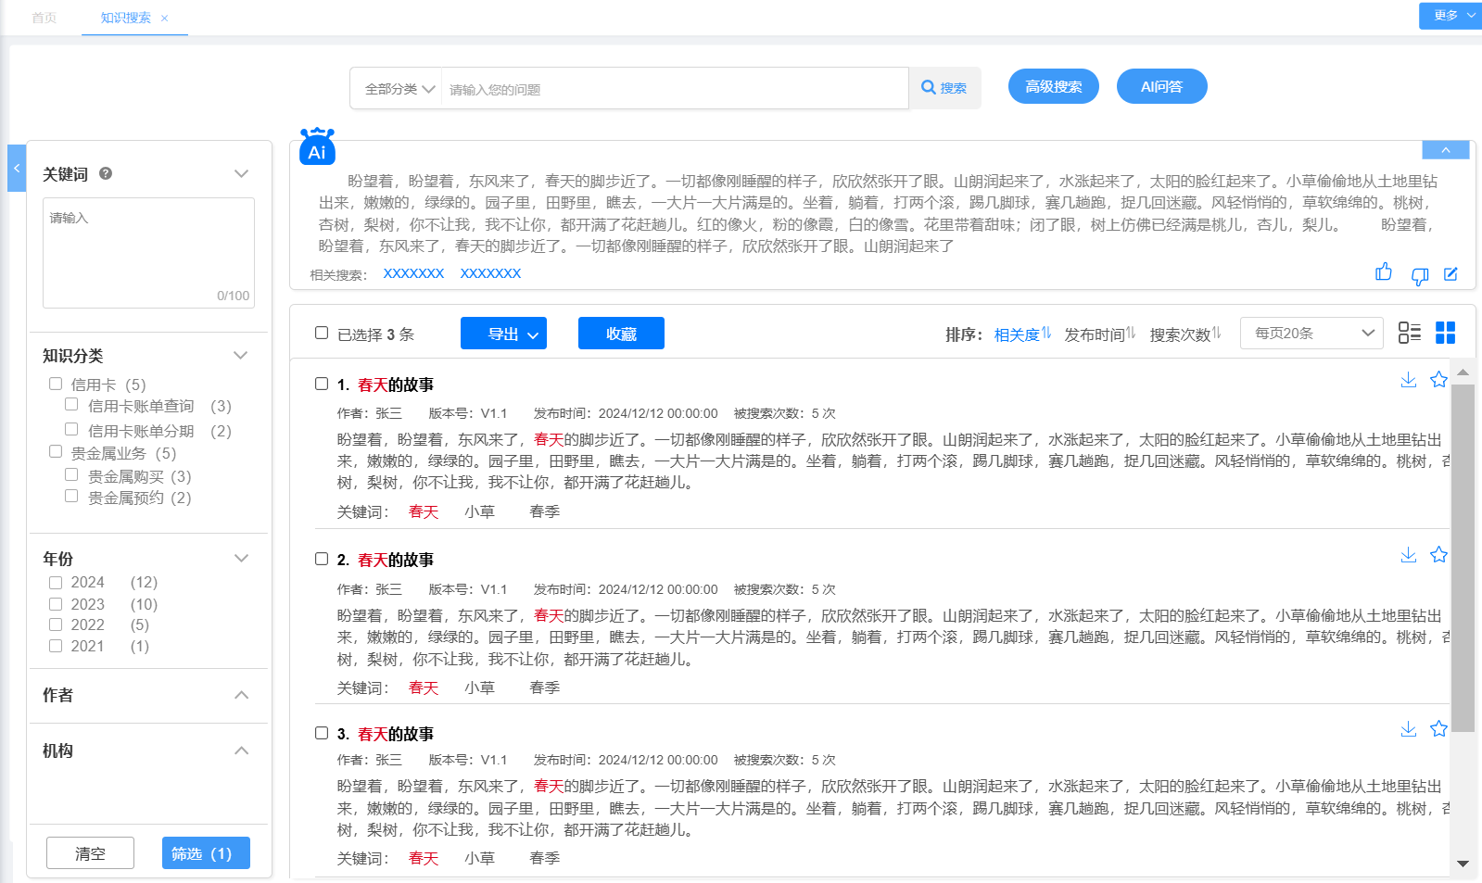
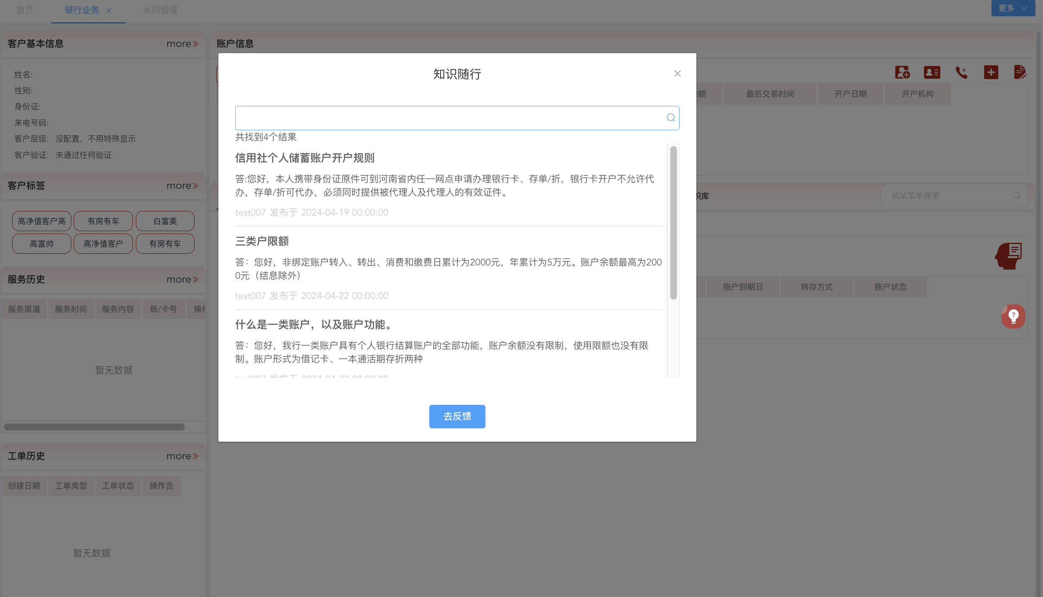
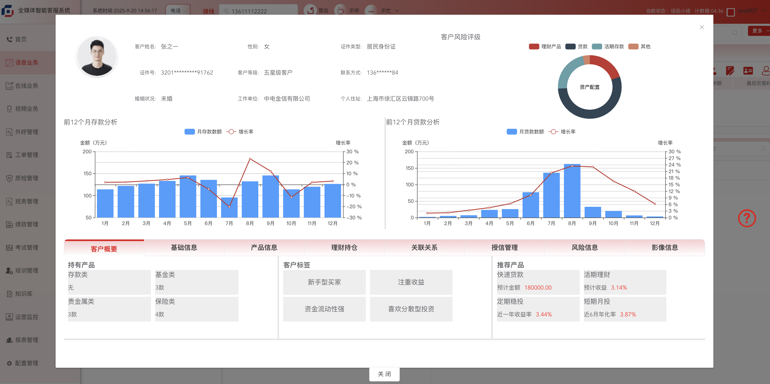
应用场景丨知识检索及客户识别
介绍应用场景
示例
知识依据校验
知识随行检索
客户标签聚合与画像构建
分析类 · 原子能力层
RAG · AI业务能力中台
分析类 · 原子能力层
检查回答是否有明确知识库、制度文件或产品规则支撑，避免模型凭经验生成答案。
结合BM25与语义向量双路召回，从知识库中命中高相关文档并生成答案。
汇总客户基本信息、服务偏好、业务标签。从CRM实时同步，敏感字段按角色分层脱敏.
业务场景
支撑答案溯源，降低银行场景中错误回答和幻觉风险。确保每条AI生成的回复都有据可查。
业务场景
座席提问或客户问题触发，自动检索知识并浮层展示，辅助座席快速回答。
业务场景
座席接线时快速了解客户全貌，支撑个性化服务。可扩展实时行为嗅探和深度服务轨迹。
✓ 防幻觉
✓ 答案溯源
✓ 知识库绑定
✓ 双路召回(BM25+向量)
✓ 浮层展示
✓ 实时检索
✓ CRM实时同步(≤3秒)
✓ 敏感信息分层脱敏
✓ 客户全景视图

Slide 5
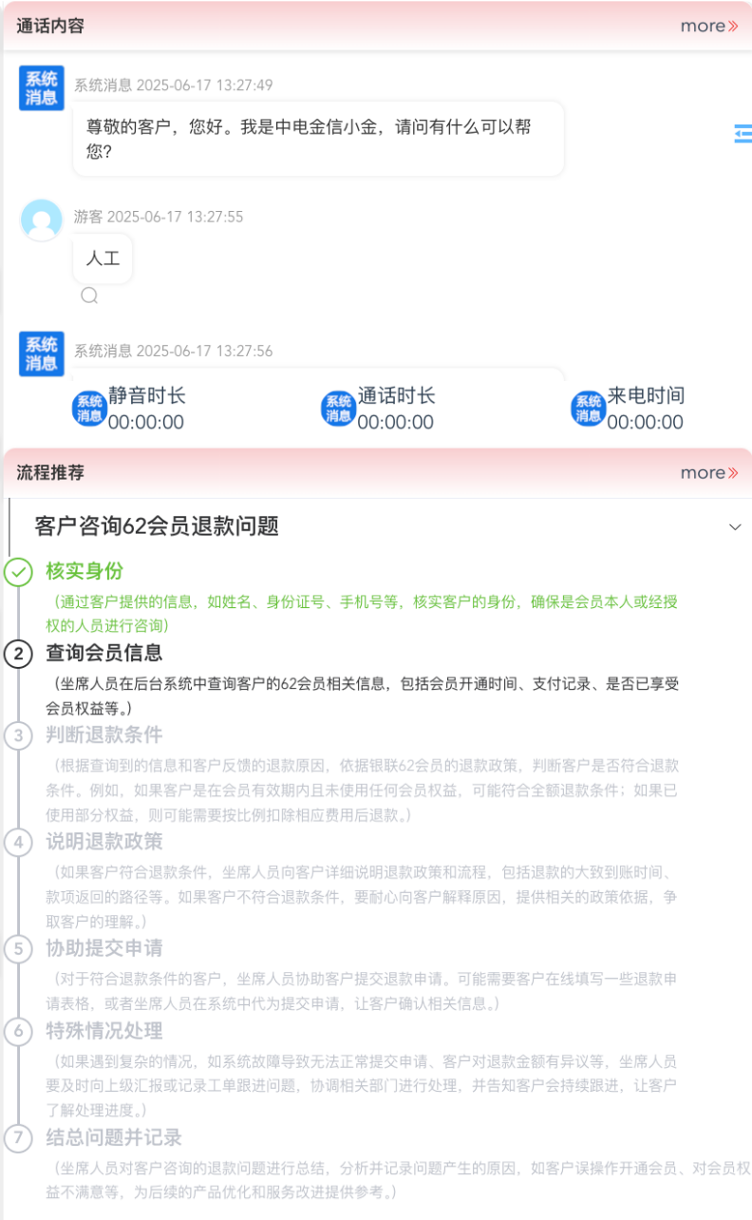
应用场景丨话中实时话术及流程辅助
介绍应用场景
示例
实时话术推荐
生成式 · AI业务能力中台
基于客户意图与对话上下文，实时生成话术建议，支持一键引用或发送。
SOP流程导航
业务场景
座席通话中自动展示最佳话术，缩短话术查找时间，提升应答一致性。
编排驱动 · AI业务能力中台
根据业务场景自动激活SOP流程节点，展示当前步骤、分支条件及下一步操作。
业务场景
业务咨询、信用卡分期、投诉处理等流程中引导座席按标准步骤办理，减少操作遗漏和流程偏差。
✓ 实时生成
✓ 一键引用/发送
✓ 上下文感知
✓ 场景自动激活
✓ 步骤/分支展示
✓ 标准化引导

Slide 6
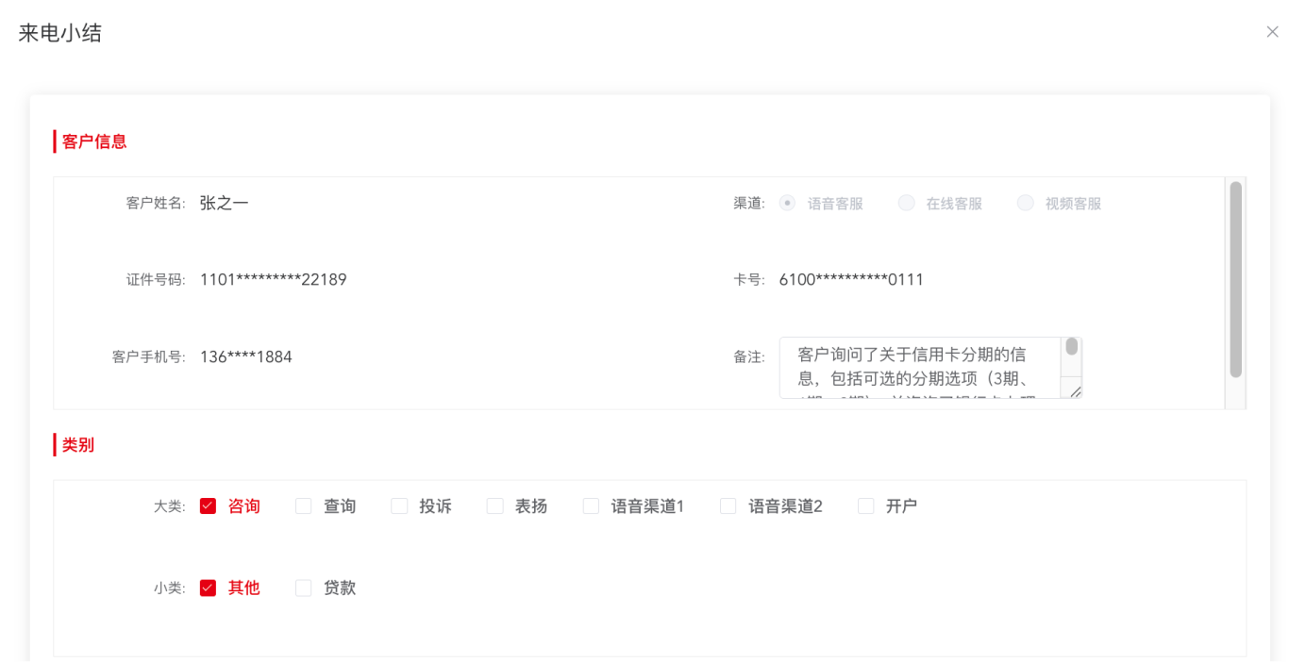
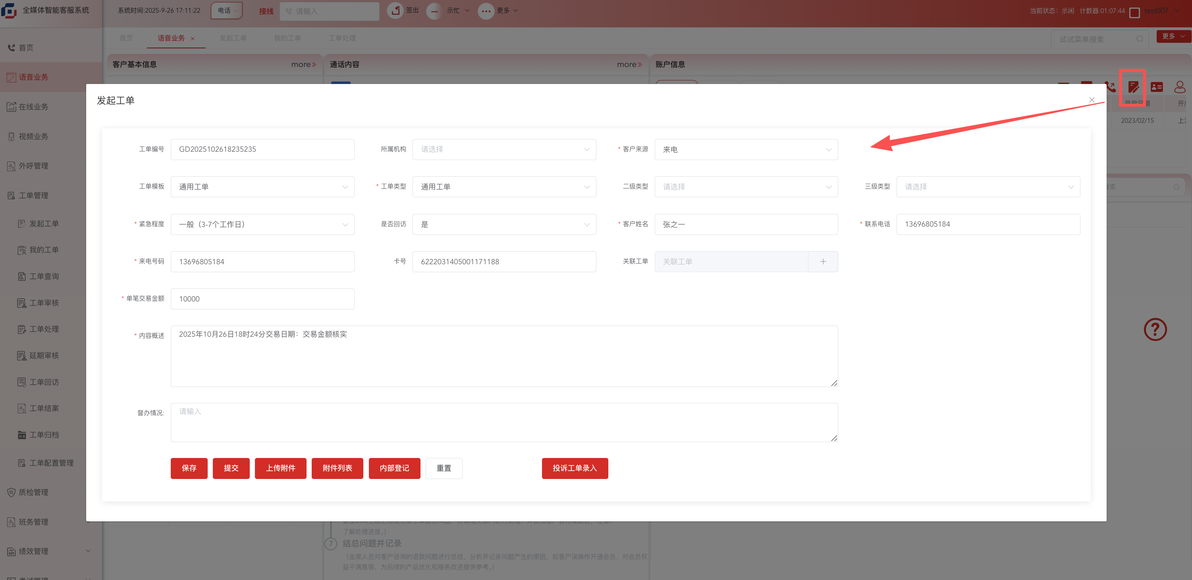

应用场景丨话后处理与提效自动化
介绍应用场景
示例
联络小结结构化生成
工单要素智能抽取与预填
生成式 · AI业务能力中台
分析类 · 原子能力层
通话结束后，按模板自动生成结构化服务小结：联络类型→业务大类→具体业务→小结内容。
从会话内容中自动提取关键字段预填工单：标题、来电原因、工单类型、摘要、客户情绪、关键要素。映射规则由运营人员按业务类型配置。
业务场景
座席为客户服务结束，系统自动弹出来电小结，并已填充要素和内容，座席可根据实际修改再保存。
业务场景
需要发起工单的服务场景，系统自动预填工单内容，座席确认后可提交，必填字段为空时高亮提示。
✓ 模板可配置
✓ 修改记录审计
✓ 多模板版本管理
✓ NER智能抽取
✓ 人工确认后提交
✓ 映射规则可配置
通话结束后自动触发任务编排
自动任务编排 + 并行生成提效

Slide 7
智能客服助手丨应用价值与优势
介绍应用价值与优势
示例
大幅提升座席效率
全面合规风险管控
• 联络小结确认时长≤30秒，减少≥70%
• 工单填写时长≤1.5分钟，减少≥50%
• 知识检索浮层展示，零查找时间
• 话术一键引用，缩短应答准备时间
• 实时质检必说话术/敏感词/风险揭示
• 五级风险预警体系（L1-L5分级响应）
• 情绪预警响应<500ms，同步通知管理员
• 全流程修改记录留存，支持审计追溯
通过AI自动化处理，让座席专注于客户服务本身
构建「事前预防+事中预警+事后审计」全链路合规体系
显著增强客户体验
灵活可扩展能力架构
• 客户画像秒级加载，接线即了解客户全貌
• 个性化话术适配不同客户群体
• 情绪实时感知，负向情绪主动安抚
• 答案知识溯源，减少错误回答和幻觉风险
• 三级分层架构：原子能力→中台→编排
• 多项Skill技能可独立升级、灵活组合
• 模板/词库/映射规则按租户独立配置
• 支持多渠道接入，服务体验一致性保障
让每位客户感受到被理解、被重视的个性化服务
积木式能力组合，按需扩展，适配多样化业务场景

